Slide 1
Prehľadávacie algoritmy v priestore
Servisná robotika

Slide 2
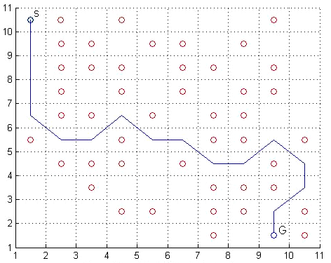
Cieľ
N

Slide 3
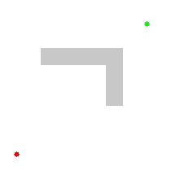
A* algoritmus
f(n) = g(n) + h(n)
Výhody:
najkratšia cesta
nenáročný na výpočet
Nevýhody:
veľa pamäte
vhodný len pre statické prostredie

Slide 4
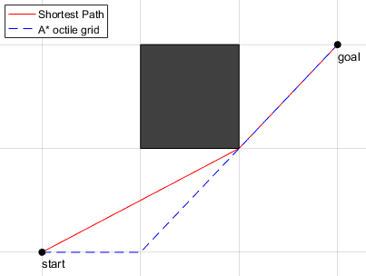
A* variácie
Iterative Deepening A* (IDA*)
Dynamic A* (D*)
Jump Point Search
Lifelong Planning A* (LPA*)
Anytime A* (ARA*)
Any-angle path planning:
Field D*
Theta*
Block A*
ANYA

Slide 5
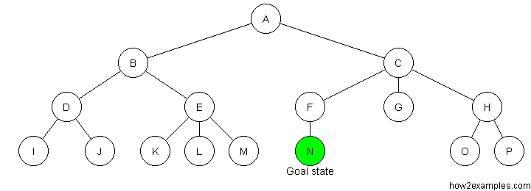
IDA*
Iteratívne vnáranie
Hĺbka – zvolená hodnota f(n)

Slide 6
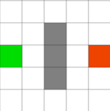
Názorná ukážka

Slide 7
Výhody a nevýhody IDA*
Výhody:
šetrí pamäť
Nevýhody:
časovo náročné -> vylepšenia
vhodné pre statické prostredie

Slide 8
D*
Verzie: Original D*, Focused D*, D* Lite, 3D D*
Orientácia v neznámom teréne -> dynamické prostredie
Robotika, navigácia autonómnych robotov:
Mars rovers: Opportunity a Spirit
DARPA Urban Challenge
Stavy uzlov: NEW, OPEN, CLOSED, RAISE, LOWER
Backpointers

Slide 9
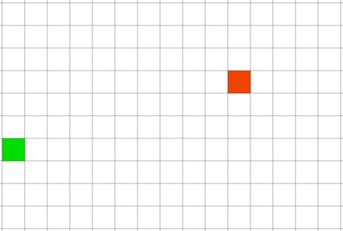
Názorná ukážka

Slide 10
Výhody a nevýhody D*
Výhody:
neznáme prostredie
dynamické prekážky
Nevýhody:
pamäťové požiadavky

Slide 11
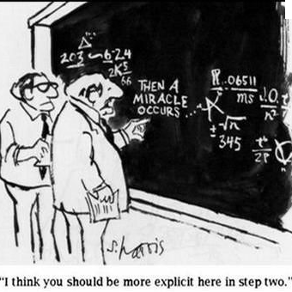
Ďakujem za pozornosť

